Slide 1
LU 78.STARPTAUTISKĀ ZINĀTNISKĀ KONFERENCE: PLENĀRSĒDE. INOVATĪVAS INFORMĀCIJAS TEHNOLOĢIJAS
Pētniecības aktualitātes Latvijas Universitātes Ģeodēzijas un ģeoinformātikas institūtā
Katerīna Morozova, Gunārs Silabriedis, Jānis Balodis, Ansis Zariņš, Augusts Rubāns, Diāna Haritonova, Inese Vārna, Marita Cekule, Ingus Mitrofanovs
31. janvāris, 2020 |Rīga

Slide 2
Saturs
International Symposium on Applied Geoinformatics
LU 78.STARPTAUTISKĀ ZINĀTNISKĀ KONFERENCE: PLENĀRSĒDE. INOVATĪVAS INFORMĀCIJAS TEHNOLOĢIJAS
Realizējamie projekti;
Digitālā zenītkamera vertikāles novirzes noteikšanai
Augstās precizitātes kvazi-ģeoīda modeļa izstrāde Latvijas teritorijai
Daudzfunkciju kosmisku objektu optiskās sekošanas iekārta
EUREF tīkla analīzes centrs
7-9 November 2019 | Istanbul, Turkey
2
31. janvāris, 2020 |Rīga

Slide 3
Projekti:
International Symposium on Applied Geoinformatics
LU 78.STARPTAUTISKĀ ZINĀTNISKĀ KONFERENCE: PLENĀRSĒDE. INOVATĪVAS INFORMĀCIJAS TEHNOLOĢIJAS
ERAF projekts 1.1.1.1/16/A/160 Augstas precizitātes gravitācijas lauka modeļa izstrāde Latvijai, ietverot tās jūras teritoriju
ESA projekts NO.4000128661/19/NL/SC Jonosfēras raksturojums veicot Latvijas GBAS 11 gadu selektīvu diennakts novērojumu statistisko analīzi
7-9 November 2019 | Istanbul, Turkey
3
31. janvāris, 2020 |Rīga

Slide 4
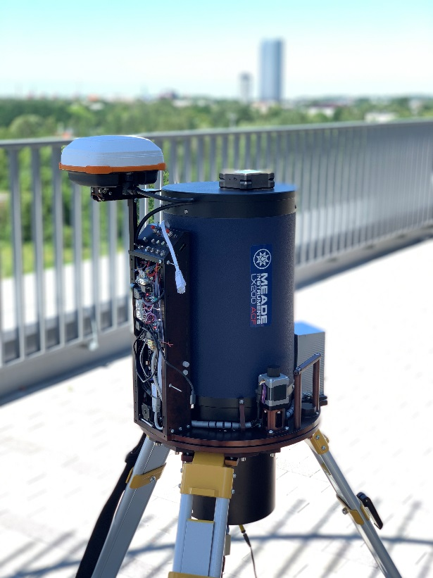
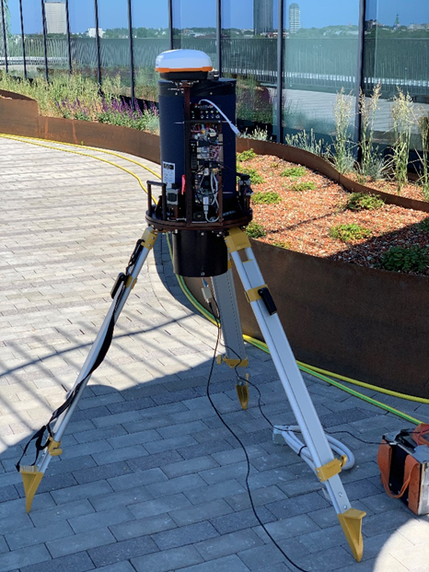
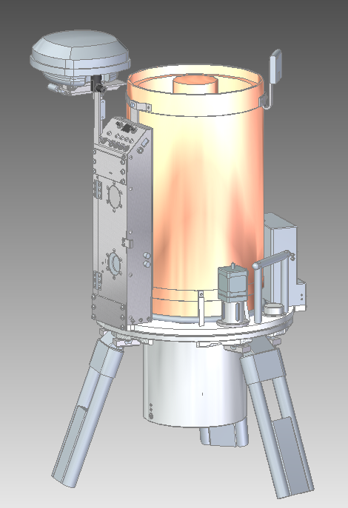
Digitālā zenītkamera
International Symposium on Applied Geoinformatics
LU 78.STARPTAUTISKĀ ZINĀTNISKĀ KONFERENCE: PLENĀRSĒDE. INOVATĪVAS INFORMĀCIJAS TEHNOLOĢIJAS
Pārnēsājams astrometrisks instruments tiešiem leņķa starp gravitācijas lauka virzienu un referencelipsoīda normāli mērījumiem.
Iegūtos datus var izmantot:
lokālā ģeoīda parametru precizēšanai (precīzu GNSS mērījumu vertikālās komponentes atbalsts);
Zemes garozas kustību monitoringam;
lokālo ģeoloģisko struktūru īpašību noteikšanai.
Vertikāles nolieces mērījumu precizitāte ~0.1 loka sek Instrumenta pamatkomponentes: uz zenītu vērsts 20 cm teleskops, līmetņojama rotējoša platforma, ļoti jutīgs līmeņrādis, GNSS uztvērējs, datorvadības sistēma, bezvadu datu pārraides aprīkojums, mērījumu vadības un datu apstrādes programmatūra.
7-9 November 2019 | Istanbul, Turkey
4
31. janvāris, 2020 |Rīga

Slide 5
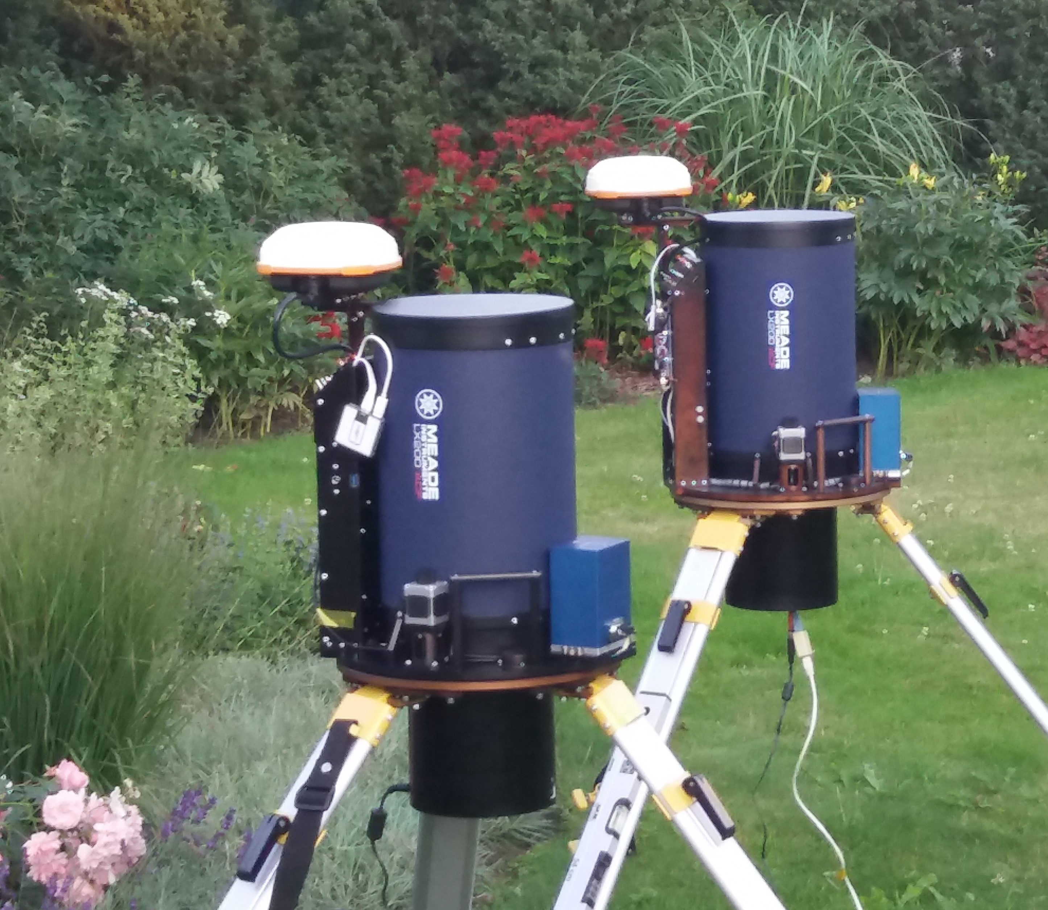
,
International Symposium on Applied Geoinformatics
LU 78.STARPTAUTISKĀ ZINĀTNISKĀ KONFERENCE: PLENĀRSĒDE. INOVATĪVAS INFORMĀCIJAS TEHNOLOĢIJAS
Digitālā zenītkamera (uzlabojumi, papildinājumi)
Mērījumu metodoloģijas izstrāde,
Mērījumu vadības programmatūras uzlabojumi un papildinājumi,
Uzlabojumi datu apstrādē un automātiskā režīmā
Pāreja uz GAIA 2 zvaigžņu katalogu,
Mehāniskās konstrukcijas uzlabošana, jauna modeļa izstrāde;
Tika izstrādātas 2 jaunas zenītkameras
Komerciālais sadarbības līgums ar LSU
7-9 November 2019 | Istanbul, Turkey
5
31. janvāris, 2020 |Rīga

Slide 6
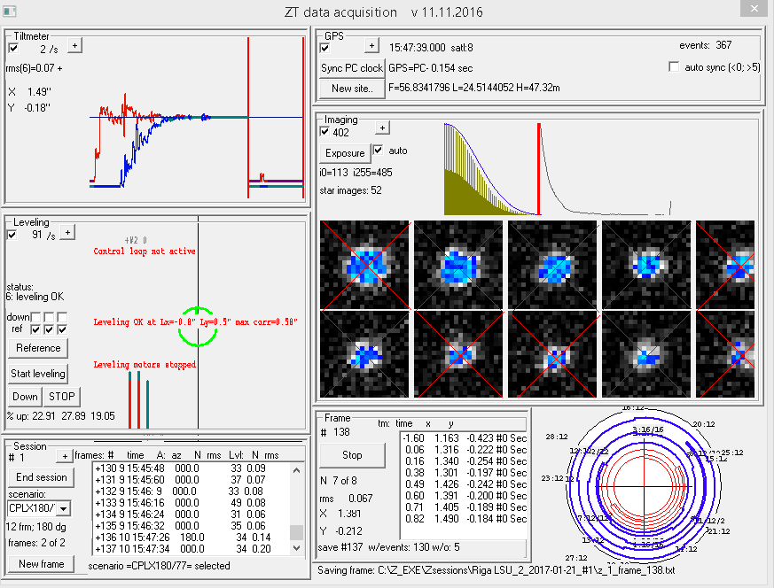
International Symposium on Applied Geoinformatics
LU 78.STARPTAUTISKĀ ZINĀTNISKĀ KONFERENCE: PLENĀRSĒDE. INOVATĪVAS INFORMĀCIJAS TEHNOLOĢIJAS
Digitālā zenītkamera
Mērījumu vadības sistēma:
Mērījumu funkcionalitāte notiek vienā logā;
Automātiskā režīma atbalsts;
Mērījumu apstrādes secība norādīta skriptā;
16 bit attēlu intensitāte,
GNSS koordinātas ir ierakstītas katrai sessijai.
7-9 November 2019 | Istanbul, Turkey
6
31. janvāris, 2020 |Rīga

Slide 7
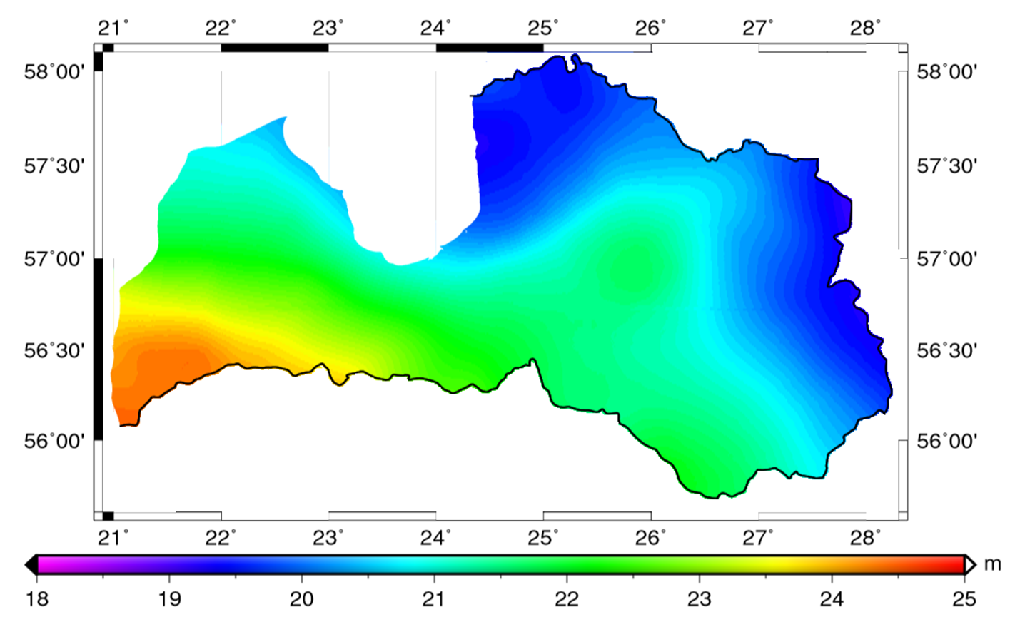
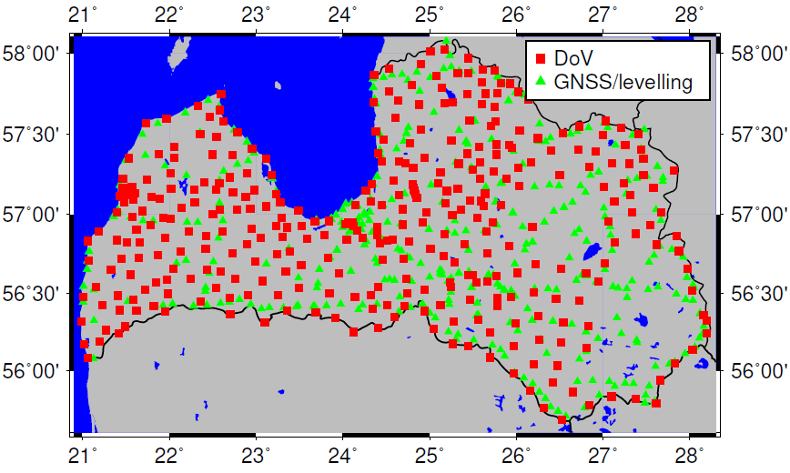
Augstās precizitātes kvazi-ģeoīda modeļa izstrāde Latvijas teritorijai
International Symposium on Applied Geoinformatics
LU 78.STARPTAUTISKĀ ZINĀTNISKĀ KONFERENCE: PLENĀRSĒDE. INOVATĪVAS INFORMĀCIJAS TEHNOLOĢIJAS
395 punkti (2017-2019)
1 – 1.5 stunda uz punktu
max 6 punkti pa nakti
precizitāte ~ 0.1ʺ
Atšķirības ar GGM+ modeli:
vidēji 0.02ʺ
Standartnovirze 0.4ʺ
7-9 November 2019 | Istanbul, Turkey
7
31. janvāris, 2020 |Rīga

Slide 8
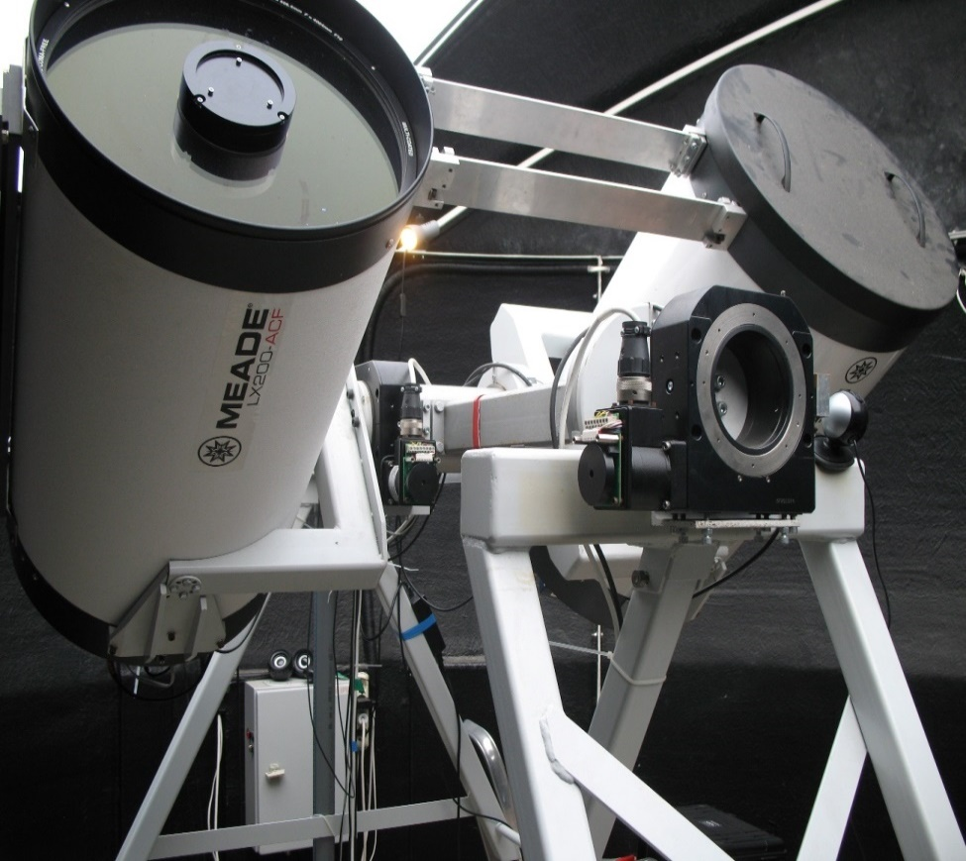
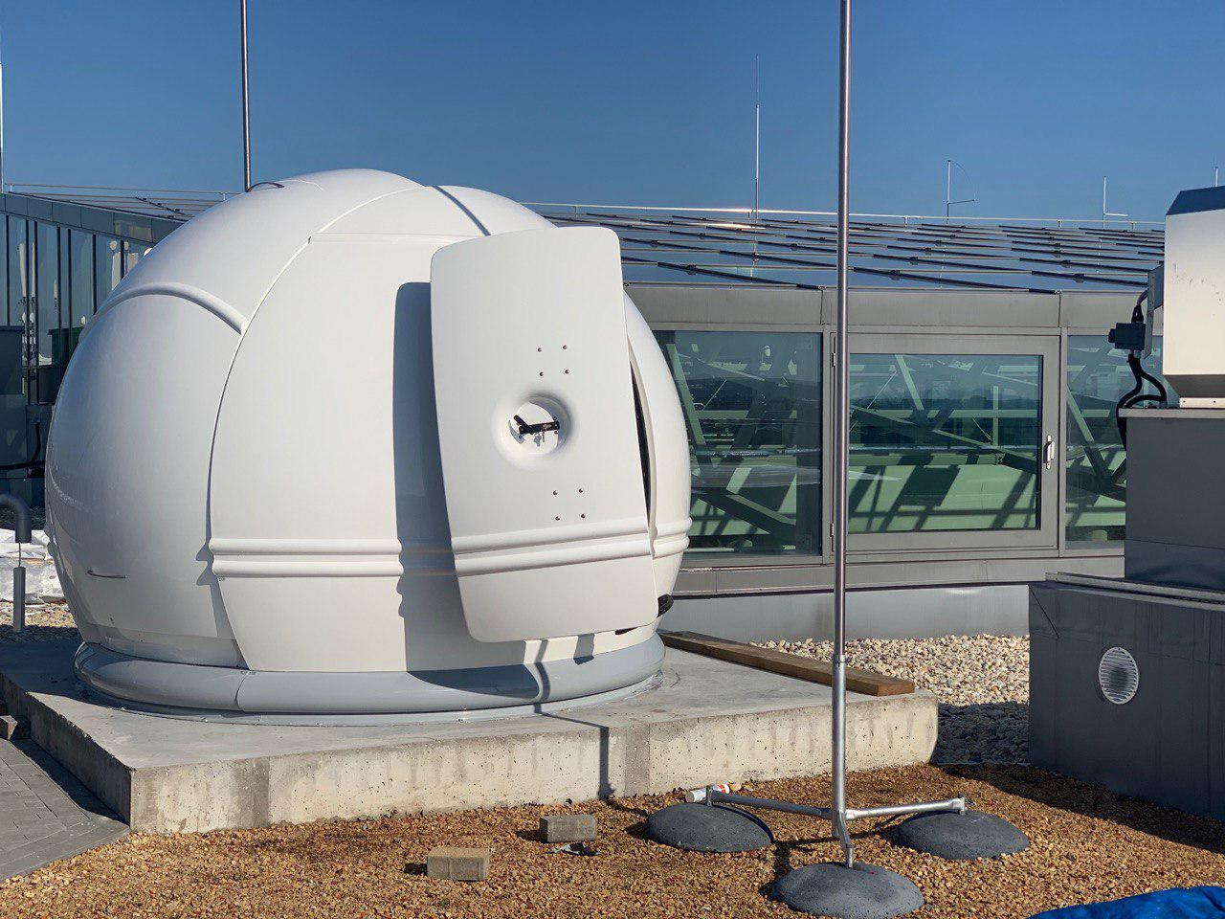
Daudzfunkciju kosmisku objektu optiskās sekošanas iekārta
International Symposium on Applied Geoinformatics
LU 78.STARPTAUTISKĀ ZINĀTNISKĀ KONFERENCE: PLENĀRSĒDE. INOVATĪVAS INFORMĀCIJAS TEHNOLOĢIJAS
Mērķis ir uzprojektēt eksperimentālo instrumentu jaunai oriģinālai multifunkcionālai optiskai novērošanas sistēmai, kas paredzēta Zemei tuvo objektu pozicionāliem un lāzertālmēra novērojumiem.
7-9 November 2019 | Istanbul, Turkey
8
31. janvāris, 2020 |Rīga

Slide 9
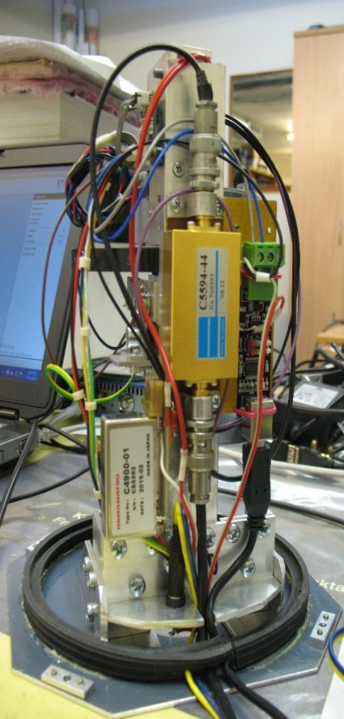
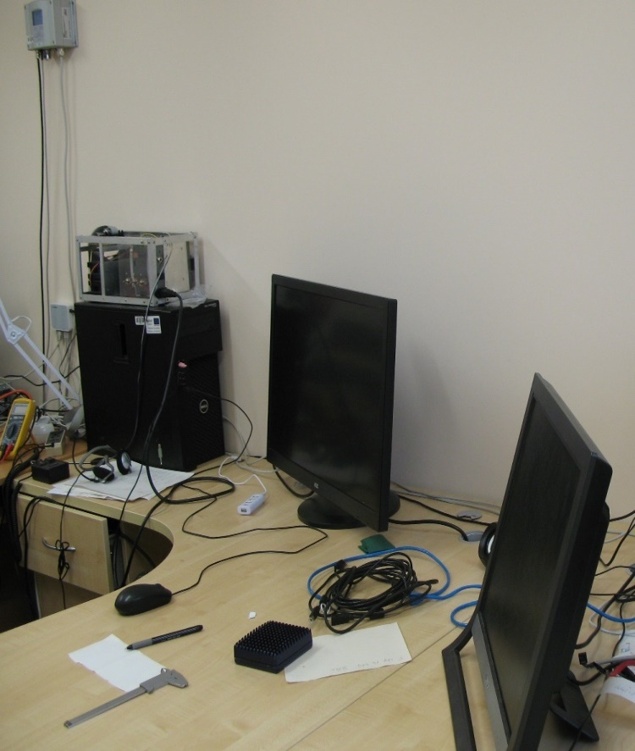
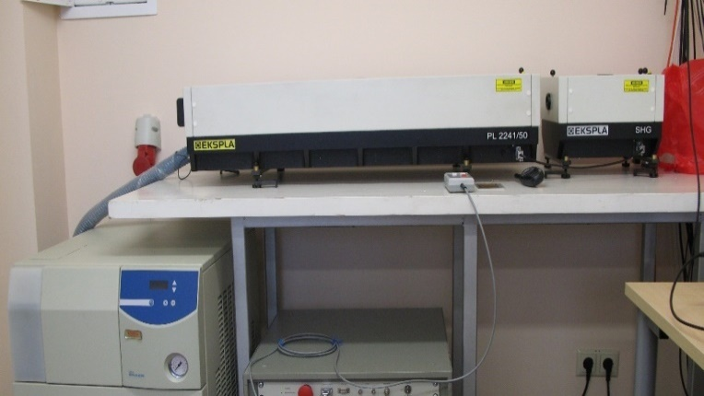
International Symposium on Applied Geoinformatics
LU 78.STARPTAUTISKĀ ZINĀTNISKĀ KONFERENCE: PLENĀRSĒDE. INOVATĪVAS INFORMĀCIJAS TEHNOLOĢIJAS
Pēdējas aktivitātes:
Optiskās sistēmas uzstādīšana un noregulēšana;
Vadības datortīkla, sekošanas un attēlu apstrādes programmatūras instalēšana;
SLR vadības un datu apstrādes programmatūras noregulēšana un papildināšana;
raidāmā lāzera impulsa uzstādīšana un noregulēšana;
Meteostacijas, GNSS uztvērēja uzstādīšana
Rezultātu reģistrācijas aparatūras uzstādīšana;
atstarotu impulsu apstrādes projektēšana un izgatavošana;
Instrumenta pozīcijas un orientācijas noteikšana.
Izmantoti divi 42 cm Meade teleskopi;
Atsevišķs izstarojošais optiskais kanāls;
Pozicionēšanas precizitāte - dažas loka sekundes;
Objektu astrometriskās pozīcijas
noteikšanas kļūda ~0.5’’;
Sekošanas ātrums – līdz ~10 dg/s;
8 Mpix CCD;
Datu apstrāde reālā laikā.
7-9 November 2019 | Istanbul, Turkey
9
31. janvāris, 2020 |Rīga

Slide 10
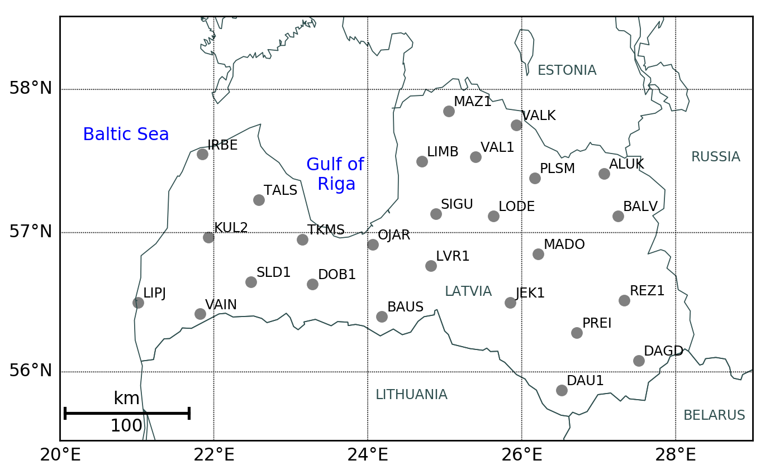
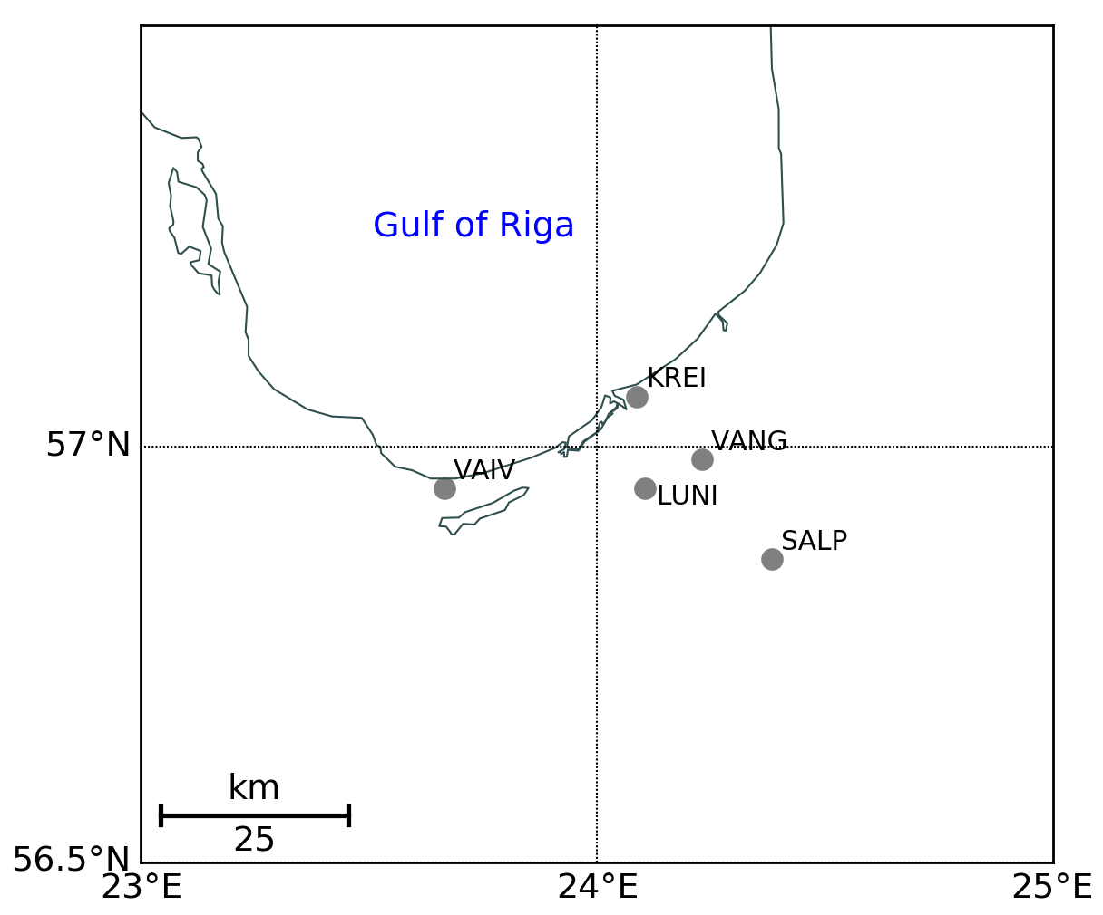
EUREF Permanent Network Densification analysis centre
International Symposium on Applied Geoinformatics
LU 78.STARPTAUTISKĀ ZINĀTNISKĀ KONFERENCE: PLENĀRSĒDE. INOVATĪVAS INFORMĀCIJAS TEHNOLOĢIJAS
2007. – 2020. gada novērojumi 26 LatPos stacijām un 5 EUPOS®-Riga tiek apstrādati Ģeodēzijas un ģeoinformātikas institūtā;
Nedēļas risinājumi SINEX formātā regulāri tiek sūtīti uz EPN Analīzes centru.
LatPos
EUPOS-Riga
7-9 November 2019 | Istanbul, Turkey
10
31. janvāris, 2020 |Rīga

Slide 11
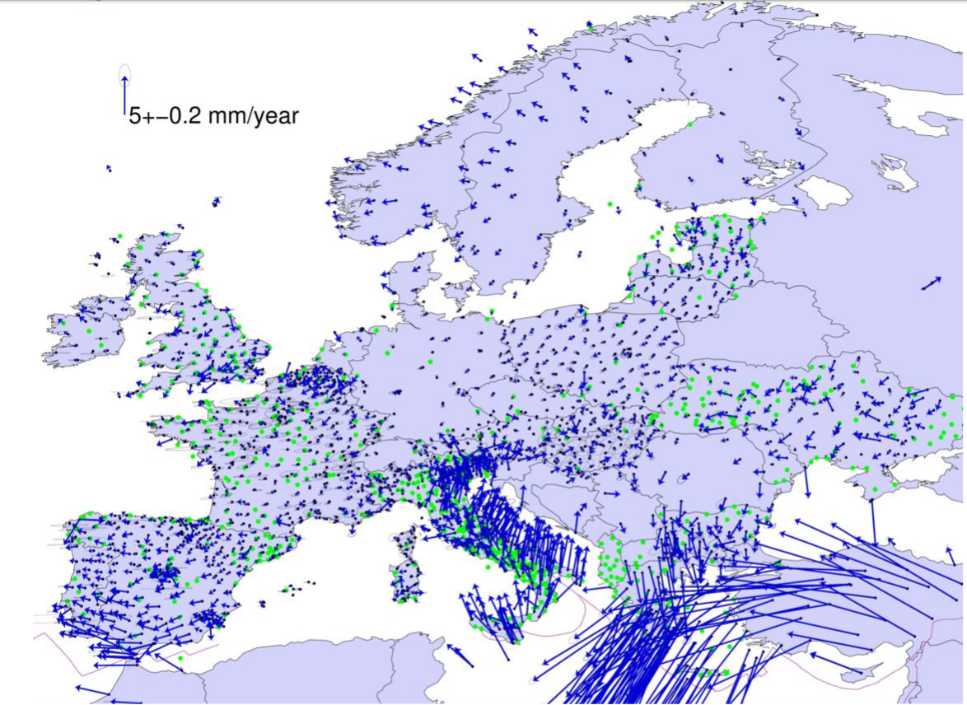
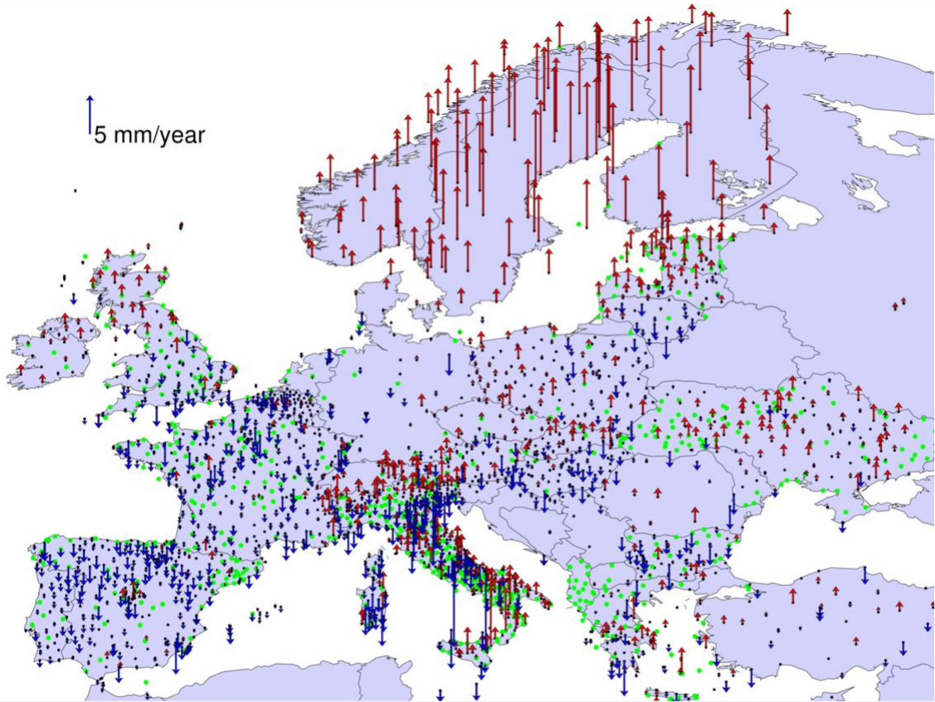
EUREF Permanent Network Densification analysis centre
International Symposium on Applied Geoinformatics
LU 78.STARPTAUTISKĀ ZINĀTNISKĀ KONFERENCE: PLENĀRSĒDE. INOVATĪVAS INFORMĀCIJAS TEHNOLOĢIJAS
Kenyeres et al., 2019. Regional integration of long-term national dense GNSS network solutions. GPS Solutions, 23: 122.
7-9 November 2019 | Istanbul, Turkey
11
31. janvāris, 2020 |Rīga

Slide 12
International Symposium on Applied Geoinformatics
LU 78.STARPTAUTISKĀ ZINĀTNISKĀ KONFERENCE: PLENĀRSĒDE. INOVATĪVAS INFORMĀCIJAS TEHNOLOĢIJAS
Paldies!
Pētniecības aktualitātes Latvijas Universitātes Ģeodēzijas un ģeoinformātikas institūtā
www.lu.lv/GGI
7-9 November 2019 | Istanbul, Turkey
31. janvāris, 2020 |Rīga

